Slide 1
PIC/S in the Picture
23/06/2025
Apothekers Leen Beerten en Eline De Groof

Slide 2


Inhoud
Inleiding
PIC/S
Nieuwe cleanroom
Hoe doorlooptijd beperken?
Samenwerking Andreaz netwerk
Impact
Jullie visie?

Slide 3
Inleiding
PIC/S = Pharmaceutical Inspection Co-Operation Scheme
Gids die advies geeft over het GMP bereiden van geneesmiddelen voor menselijk gebruik in zorginstellingen
Controlerend orgaan in België: FAGG
Ziekenhuizen moeten voldoen vanaf 01 januari 2026
  Bouw SFZ klaar tegen najaar 2026
  Intussentijd aanpassing werkwijze richting PIC/s normering in huidige infrastructuur
Notes:
Stapsgewijze invoer aanpassingen richting PIC/s: kledingvoorschriften, handelingen en gedrag in de cleanroom, reinigingsprocedure, staalnames, omgevingscondities, ..

Slide 4
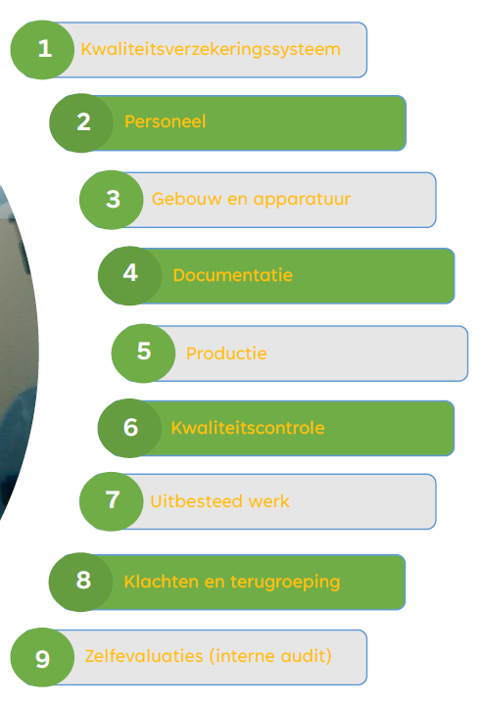
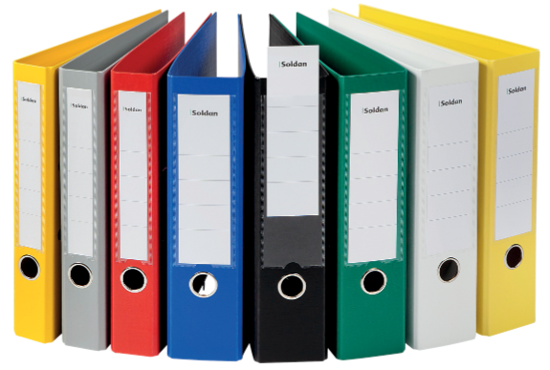
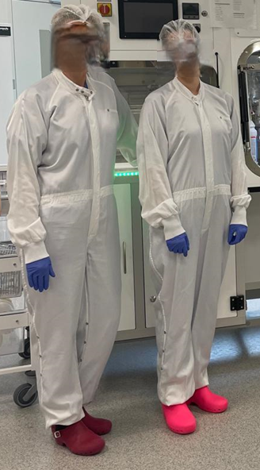
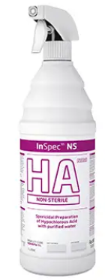
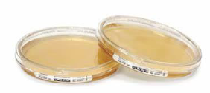
PIC/S
Doel: kwalitatieve steriele producten bereiden
Zegt WAT er moet gebeuren, maar niet HOE
Strengere maatregelen opgelijst in 9 hoofdstukken met impact op:
  Procedures, documentatie en registratie
  (hfst. 1, 2, 4, 5, 6, 8, 9)
  Omgevingscondities met staalnames en eisen kledij en schoonmaak
  (hfst. 2, 3, 5, 6)

Slide 5
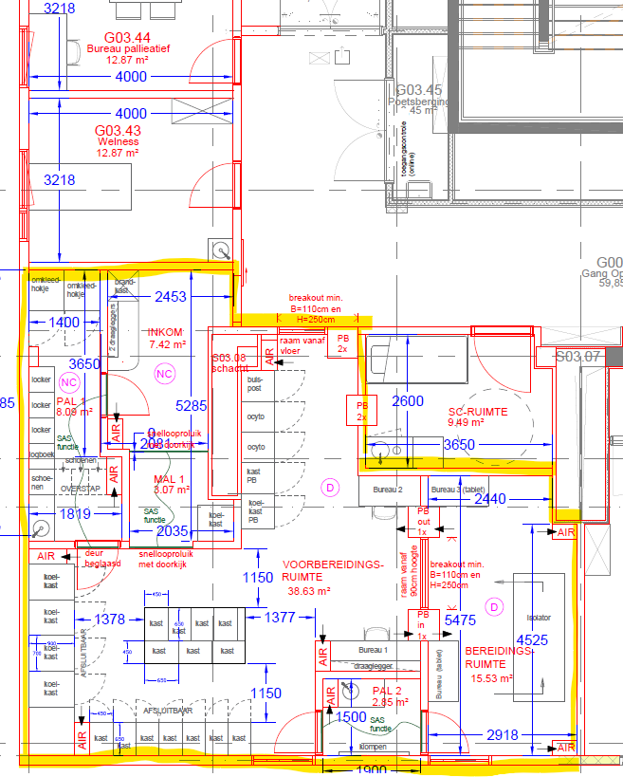

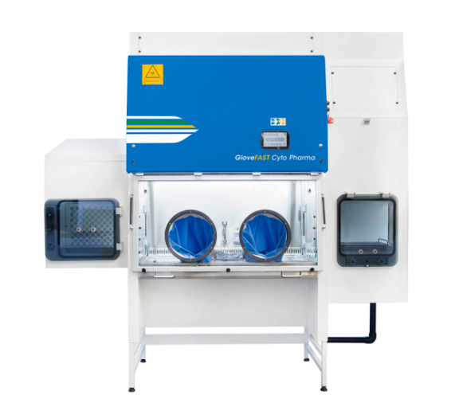
Nieuwe cleanroom
Nieuwbouw derde verdieping
Strengere eisen qua kledij, reiniging en ontsmetting tussen de verschillende zones (inkom – voorbereidingsruimte – bereidingsruimte)
= langere doorlooptijd
Bereiding in isolator: met sterilisatiecyclus = langere bereidingstijd
Doorgeefsassen voorzien + buizenpost verbonden met dagziekenhuis
Geen loketfunctie, wel intercom

Slide 6
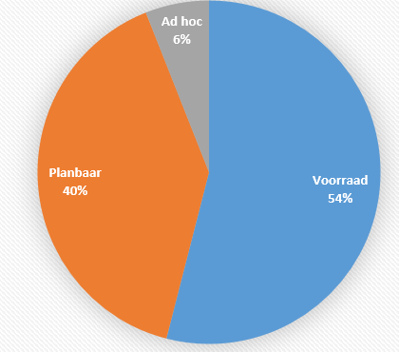

Hoe doorlooptijd beperken?
Voorraadbereiding =
  niet op patiëntnaam bereid
  bereiding met hoog verbruik
  lange fysico-chemische stabiliteit (min. 14 dagen)
Planbaar =
  wel op patiëntnaam bereid (gevalideerd voorschrift nodig)
  kans op annulatie moet zeer klein zijn (gaat om zeer dure producten)
  fysico-chemische stabiliteit minstens 48u
Ad hoc = rest
Project bloedafname dag -1 met dr. Van Puijenbroek werd positief onthaald bij de patiënt, verpleging, arts en apotheek

Slide 7
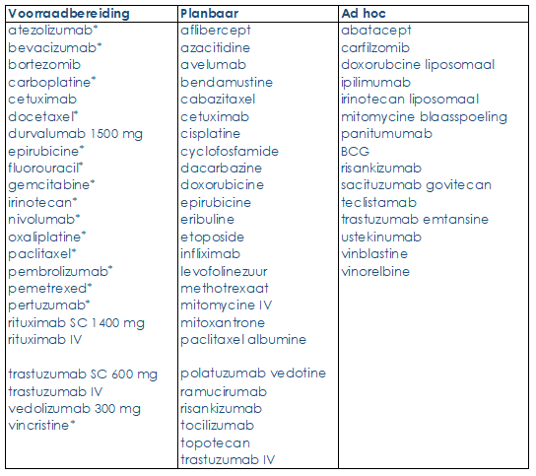
Hoe doorlooptijd beperken?
Periodiek wordt deze analyse opnieuw uitgevoerd en kunnen er producten heringedeeld worden
Nog in te delen door werkgroep: bleomycine, daratumumab SC, obinutuzumab

Slide 8

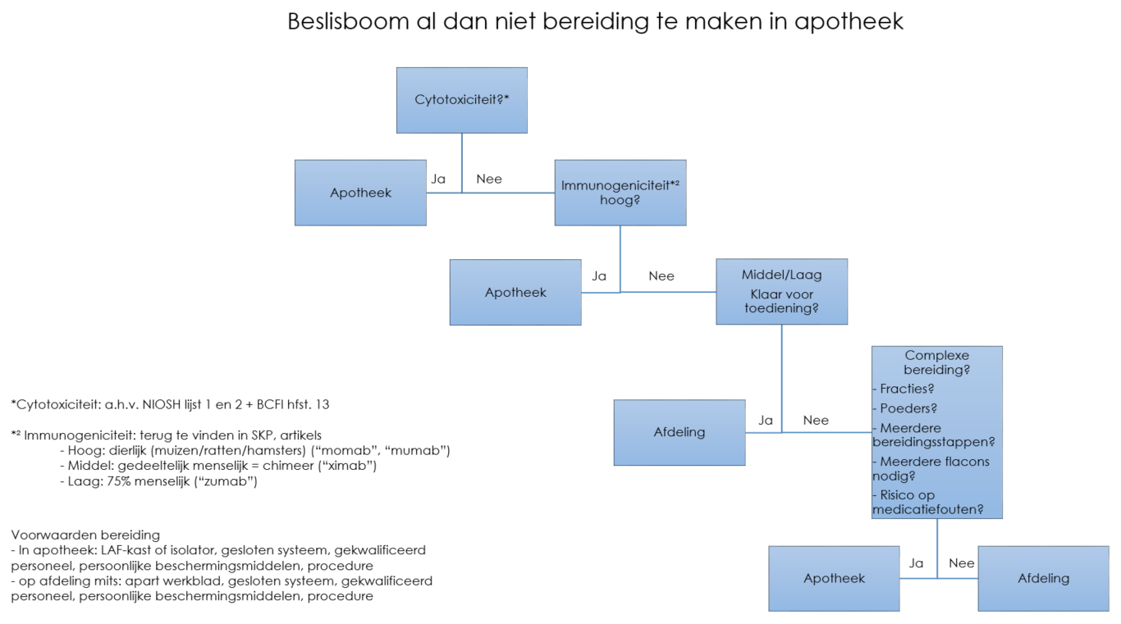
Samenwerking Andreaz netwerk
Wijze samenwerking wordt bekeken voor toekomst (2030?)
Eerste stap reeds gezet:
  Uniformisering stabilteiten en bewaarcondities bereidingen
  Uniformisering bereidingsprocedures
  Beslisboom bereiding cleanroom / afdeling

Slide 9

Impact
Apotheek
Medewerkers
Oncologisch dagziekenhuis
Infrastructuur
Verpleging
Arts
Patiënt
Infrastructuur
Andere partners
Labo
Schoonmaak
IT
TD
Doorgeefsas/buizenpost (1 richting!)
Opslag planbare bereidingen
Geen loket
Minder bellen, meer digitale communicatie
Inzetten op planbare bereidingen (dosebanding, project bloedafname op voorhand)
Orale antitumorale therapie afhalen
Kortere afstand tot cleanroom (o.a. SC ruimte)
Project bloedafname op voorhand
Herorganisatie agenda dagziekenhuis disciplines oncologie i.f.v. planbare bereidingen
Langere wachttijd → inzetten op planbare bereidingen
Bloedafname op voorhand
Nieuwe cleanroom met strenge eisen kledij, schoonmaak, ontsmetting
Elektronische documentatie en registratie
Geen bereiding indien ziek
Persoonlijke hygiëne (o.a. geen make-up)
Training: LAF → isolator
Papier → digitaal
Apotheek op 2 locaties
Extra handelingen (o.a. staalnames)
Minder flexibiliteit (o.a. pauzes)
Meer documenteren
Interpretatie staalnames (dagelijks i.p.v. wekelijks)
Striktere en uitgebreidere schoonmaakprocedures
Meer digitalisatie
Spectra
Isolator
Strengere luchthuishouding cleanroom
Isolator
ZKHhygiëne
Opstellen poetsprocedures
Staalnames microbiële controle
Notes:
Minder bellen, meer digitale communicatie → vb. als bereiding klaar is -> wordt gescand -> kan afgehaald worden (niet meer bellen)

Slide 10
Jullie visie?
Ingeven in Kahoot
  Wat is de doorlooptijd (gevalideerd voorschrift → aflevering) van een bereiding?
    Ad hoc bereiding in LAF-kast niet PIC/S conform (huidige werking)
  Wat is de doorlooptijd van een bereiding?
    Ad hoc bereiding in isolator (toekomst)
  Wat is de meest patiëntvriendelijke afleverwijze van de orale antitumorale therapie zodra we in de nieuwe cleanroom zitten?
    Via loket apotheek (kelderverdieping)
    Via afhaal oncologisch dagziekenhuis (3de verdieping nieuwbouw)
    Andere (mondelinge toelichting)
  Interesse bezoek nieuwe cleanroom met isolator?
    Ja
    Nee

Slide 11


